Slide 1

IoT
Evidencija prisustva putem WiFi-ja
Sekulović Milorad

Slide 2
Problem i ideja
Detekcija prisustva
IoT i njegova uloga
Motivacija za projektom

Slide 3
Druga rešenja
Šifre
Kartice i tagovi
Video nadzor
Laseri i infra crveni senzori

Slide 4
Idejno rešenje
Raspberry pi
Pristupna tačka
Web server
Baza podataka
Opcioni internet

Slide 5
Organizacija projekta
Hardver
Raspberry Pi
Softver
Java (kontrolna aplikacija), node.js
(web server), python (pristup ARP-u),
hostapd/dnsmasq (pristupna
tačka, DHCP i DNS)

Slide 6
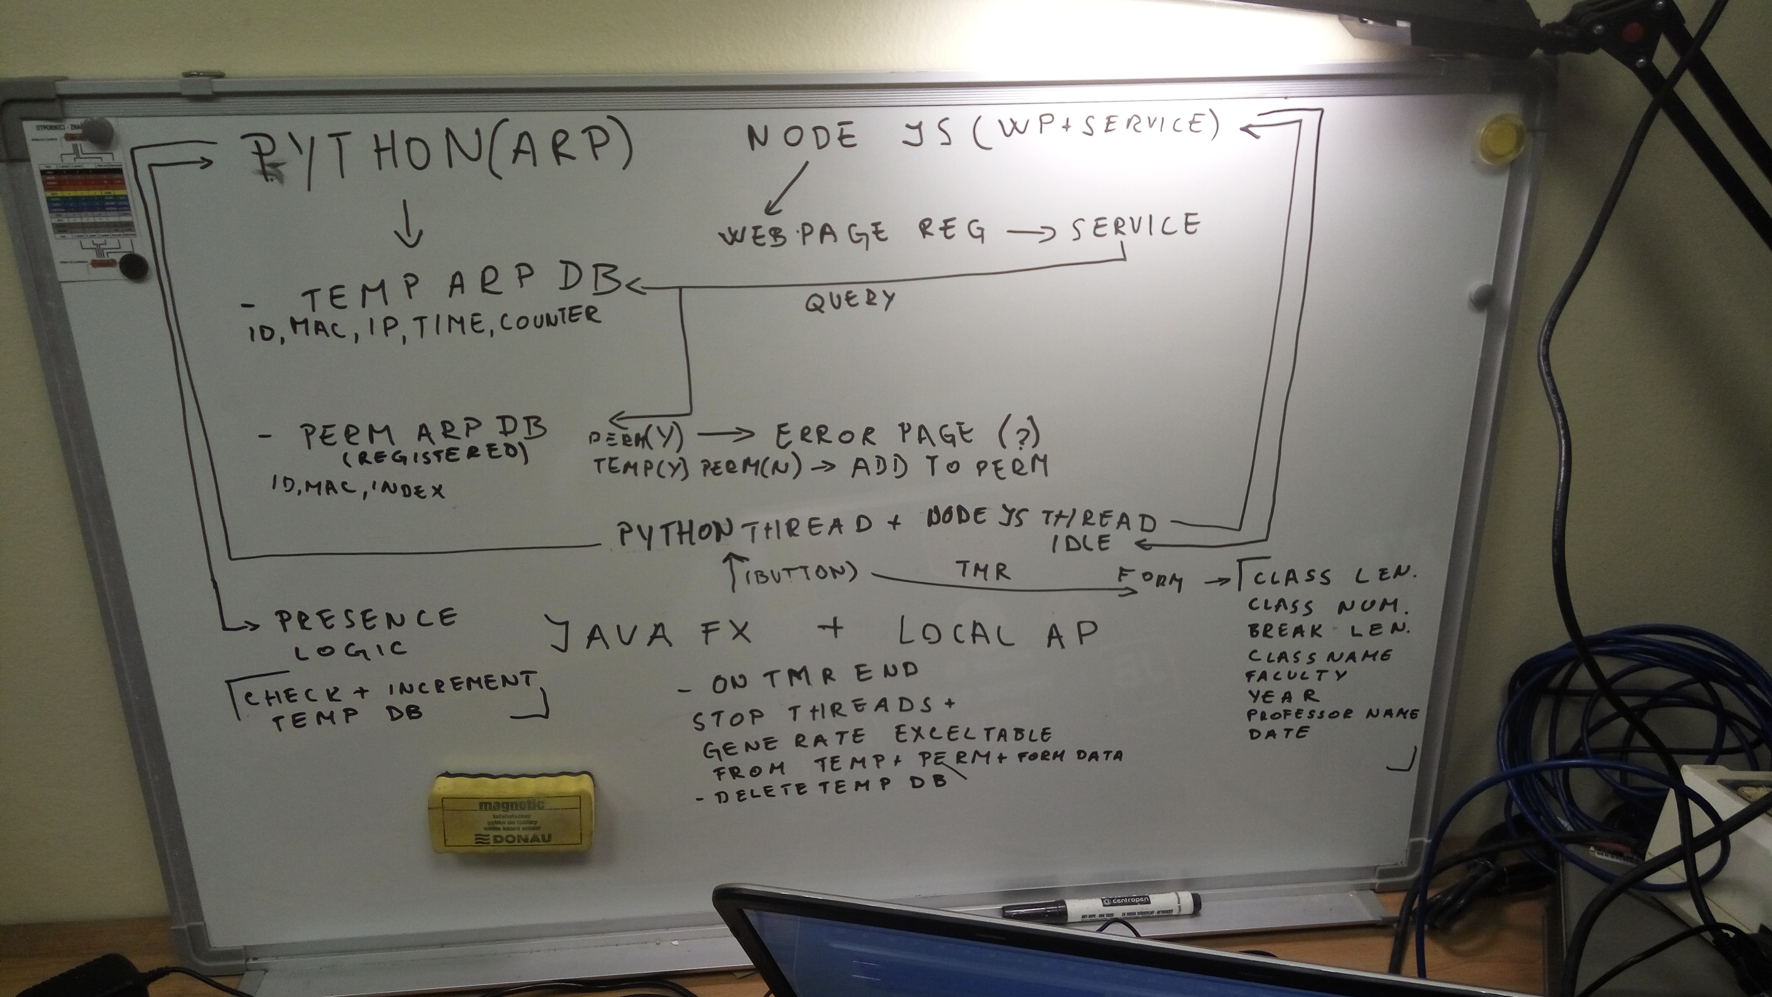
Dijagram

Slide 7
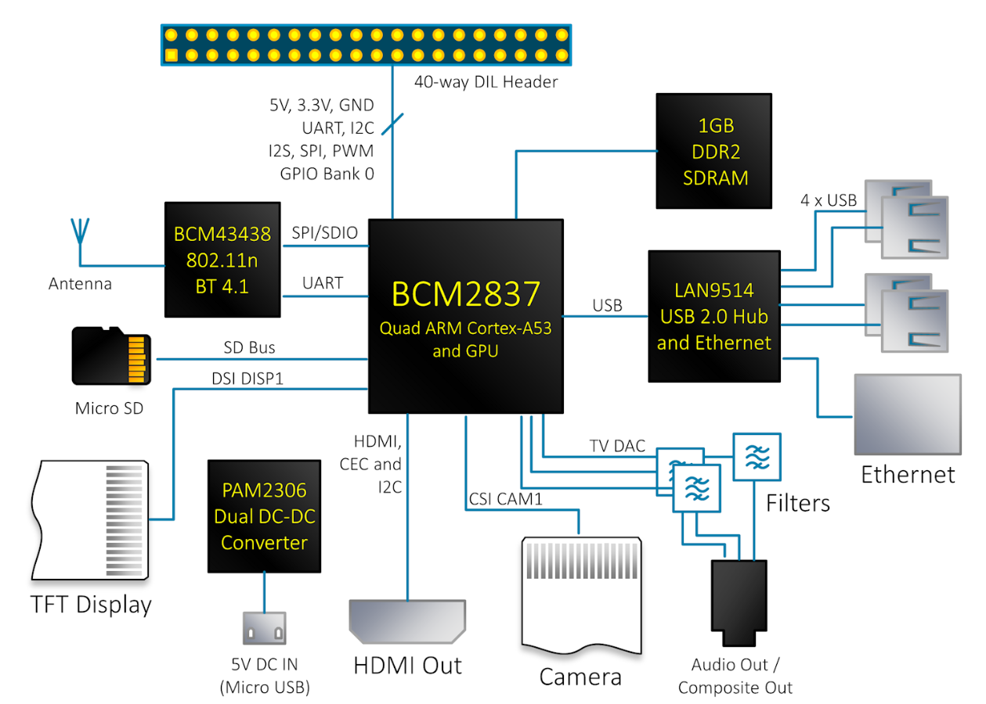
Raspberry Pi 3
Linux – izbor Raspbian-a
Potreba za medijumom(sd kartica)
SoC
Ram
Napajanje
GPIO

Slide 8
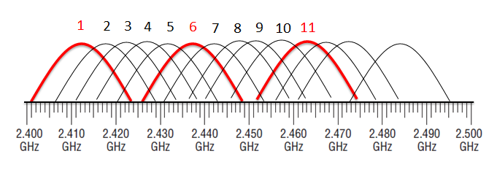
Raspberry Pi 3
WiFi
Broadcom BCM43438
Izbor kanala

Slide 9
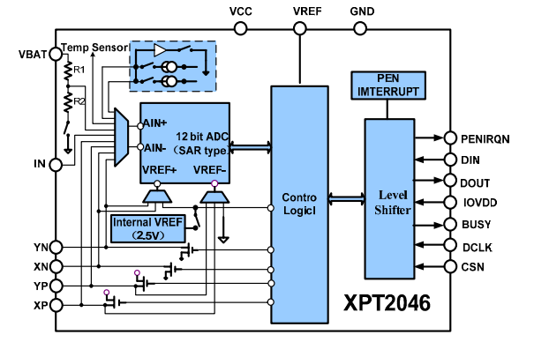
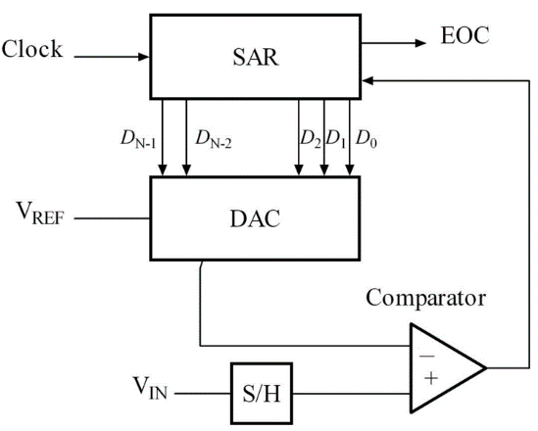
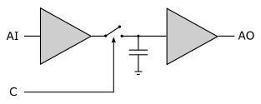
Raspberry Pi 3
GPIO
Ekran
XPT2046
SAR

Slide 10
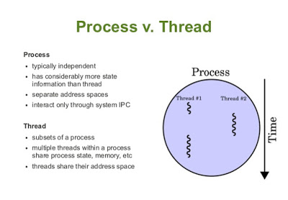
Softverska implementacija
Konkurentna logika izvršavanja
Niti
Procesi

Slide 11
Softverska implementacija
Razlike u implementaciji za različite
potrebe
public class ClassicSingleton { private static ClassicSingleton instance = new ClassicSingleton(); protected ClassicSingleton() { // Hidden constructor. } public static ClassicSingleton getInstance() { return instance; } }
public class LazzSingleton { private static LazySingleton instance = null; protected LazySingleton() { // Hidden constructor. } public static LazySingleton getInstance() { if(instance == null) { instance = new LazySingleton(); } return instance; } }
public enum EnumSingleton { INSTANCE; public static void doSomething(){ //do something } }
public class BillPughSingleton { private BillPughSingleton(){} private static class SingletonHelper{ private static final BillPughSingleton INSTANCE = new BillPughSingleton(); } public static BillPughSingleton getInstance(){ return SingletonHelper.INSTANCE; } }
public static ThreadSafeSingleton getInstanceUsingDoubleLocking(){ if(instance == null){ synchronized (ThreadSafeSingleton.class) { if(instance == null){ instance = new ThreadSafeSingleton(); } } } return instance; }
public class ThreadSafeSingleton { private static ThreadSafeSingleton instance; private ThreadSafeSingleton(){} public static synchronized ThreadSafeSingleton getInstance(){ if(instance == null){ instance = new ThreadSafeSingleton(); } return instance; } }

Slide 12
Softverska implementacija
Međuprogramska komunikacija
Java
JavaScript
Python

Slide 13
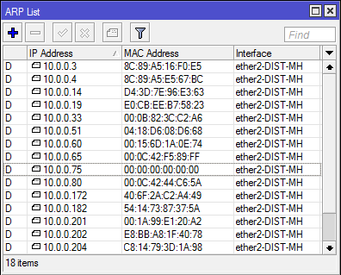
Softverska implementacija
ARP

Slide 14
Softverska implementacija
Baze podataka
Izbor baze podataka
Struktura
Stalna i privremena baza

Slide 15
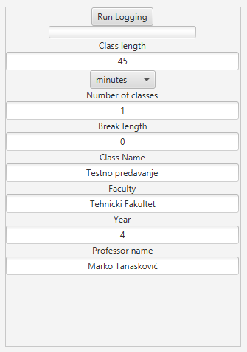
Softverska implementacija
Grafički interfejs
JavaFX
Mogućnost
korišćenja web
stranice umjesto
desktop
aplikacije

Slide 16
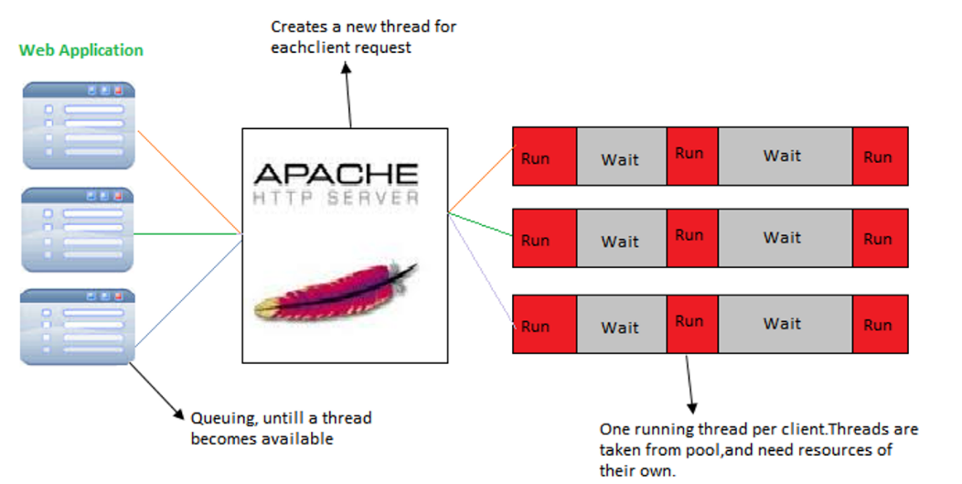
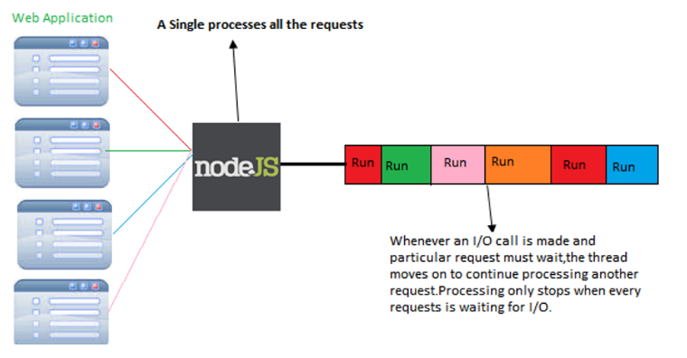
Softverska implementacija
Node.js
Brzi prototip
Razlika u
odnosu na Apache
Moduli

Slide 17
Softverska implementacija
Python skripte
Pokretanje i parsiranje podataka
Pokretanje linux komandi
Način izvršavanja

Slide 18
Softverska implementacija
Obrada i upravljanje podacima
Mogućnost povezivanja cloud-a
Mogućnost razvoja servera za
čuvanje podataka
Generisanje čitljivih tabela (excel)

Slide 19
Softverska implementacija
Access point
Korišćenje antene za odašiljanje signala
Hostapd
Statička IP adresa
Mogućnost odvajanja pristupnih
tački

Slide 20
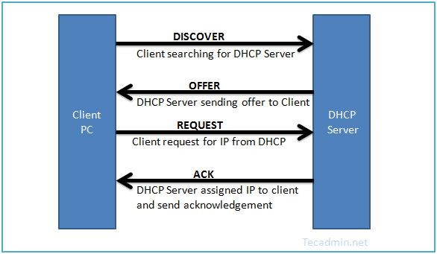
Softverska implementacija
DHCP

Slide 21
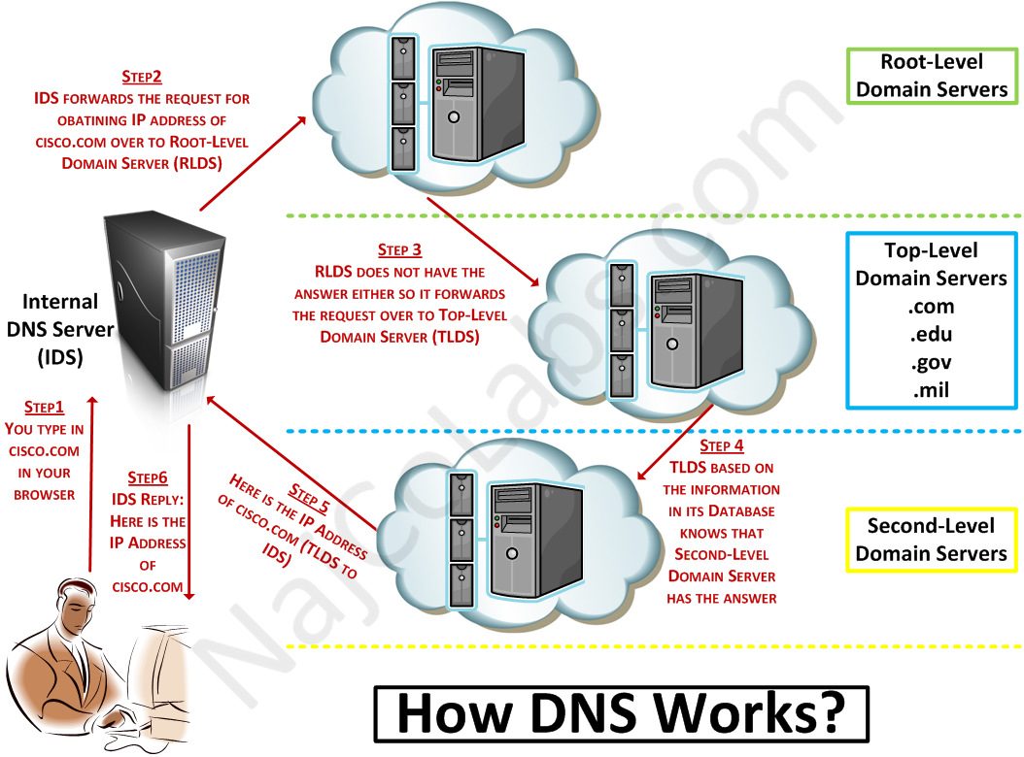
Softverska implementacija
DNS

Slide 22
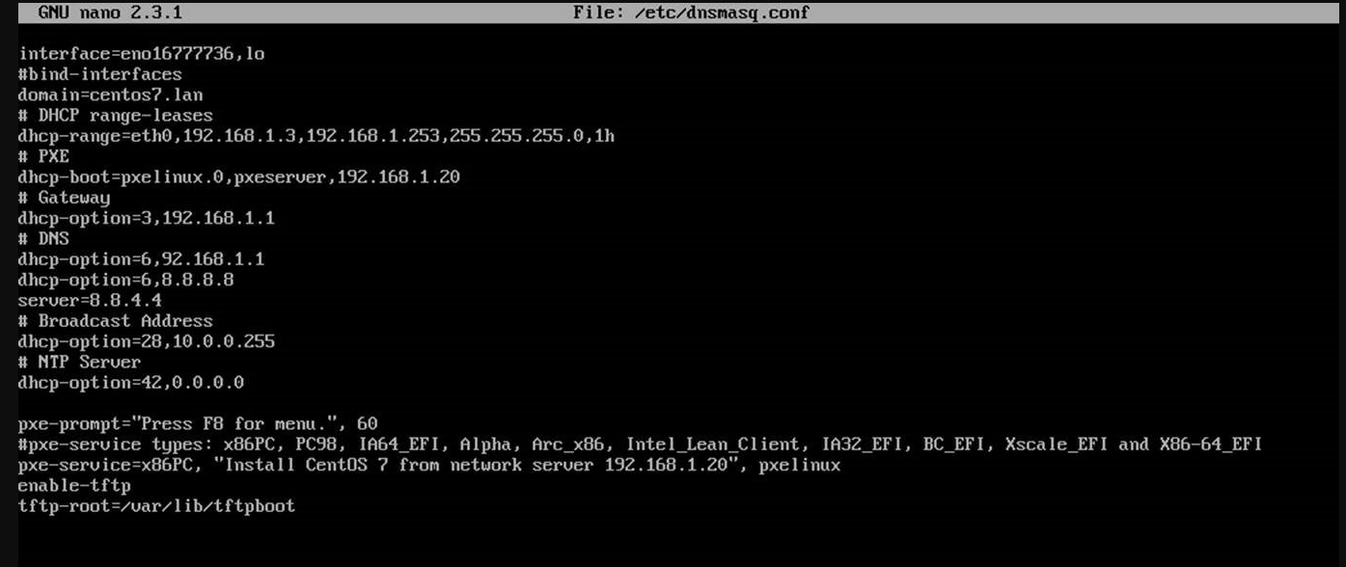
Softverska implementacija
DNSMASQ
Conf fajl

Slide 23
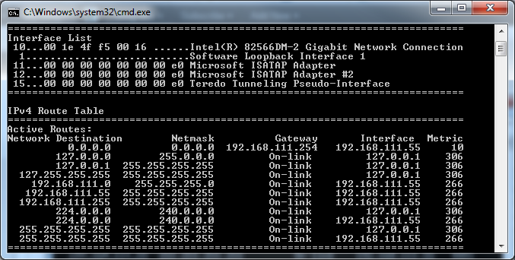
Softverska implementacija
IP Forwarding
Ethernet <-> WiFi
Tabele rutiranja
Iptables alat u linux-u

Slide 24
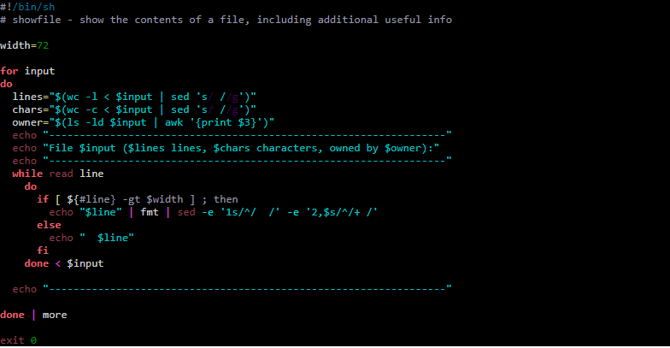
Softverska implementacija
Automatizacija procesa
Shell skripte

Slide 25
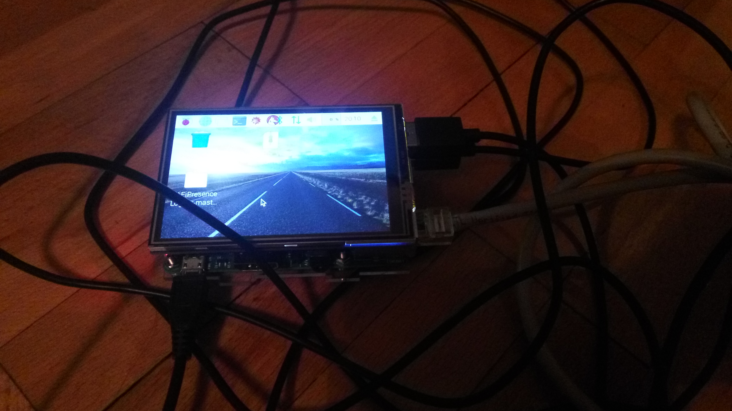
Izgled uređaja sa ekranom

Slide 26
IoT
Evidencija prisustva putem WiFi-ja
Hvala na pažnji
Sekulović Milorad

